Slide 1
Como consultar os sumários
Portal e-campus

Slide 2
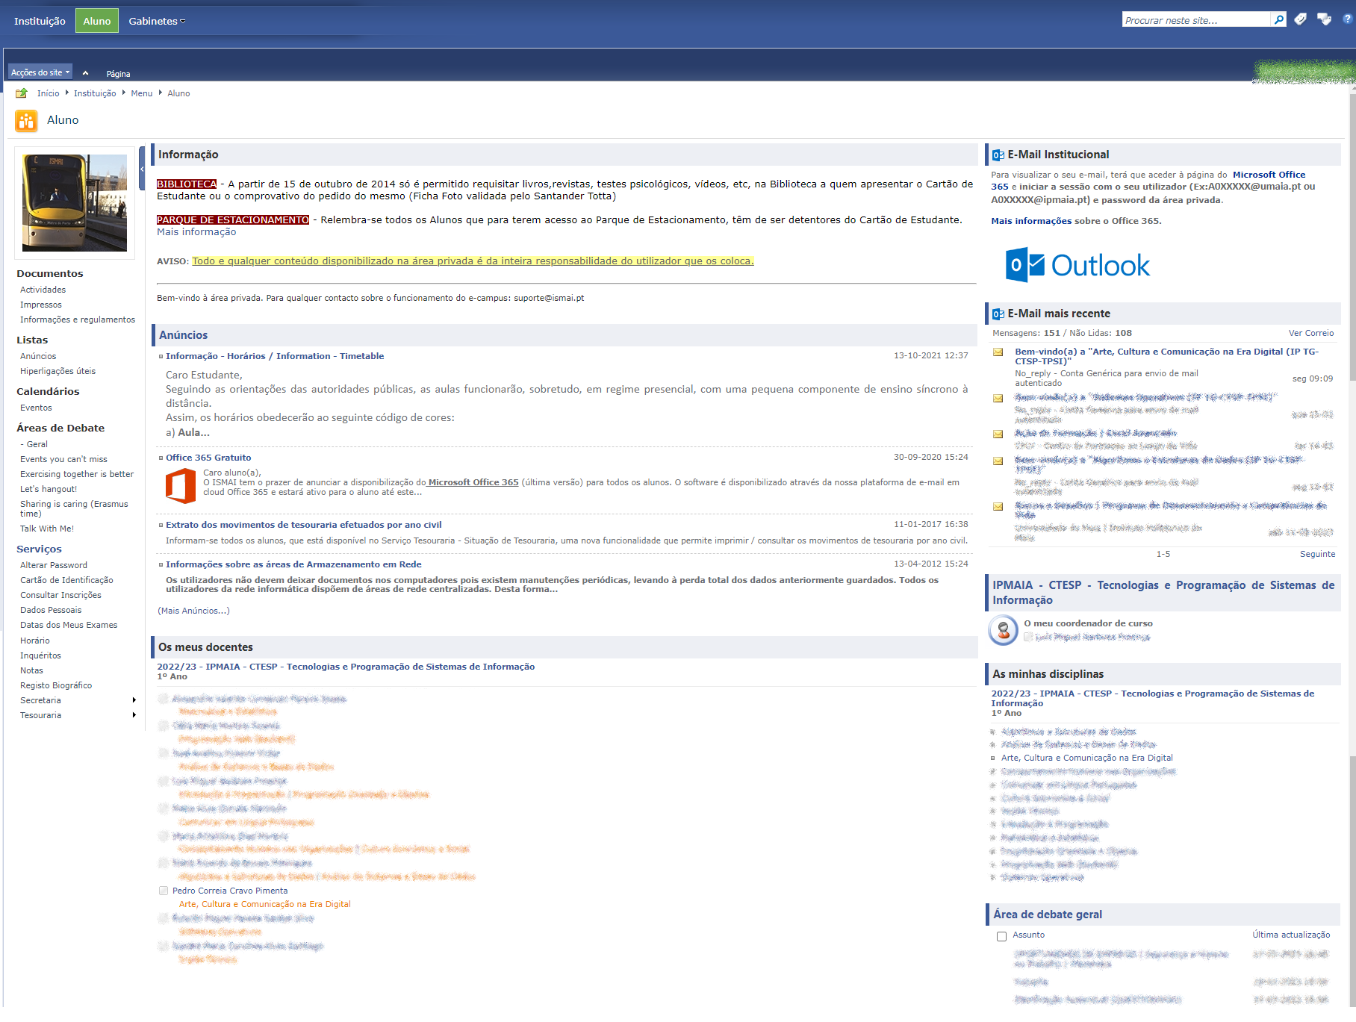
https://e-campus.ismai.pt/
Lista de Unidades Curriculares

Slide 3
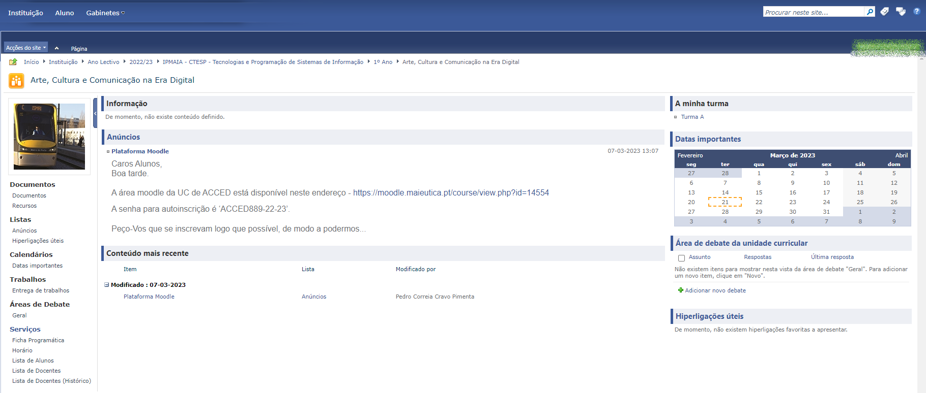
Unidade Curricular seleccionada
Seleccione a sua turma

Slide 4
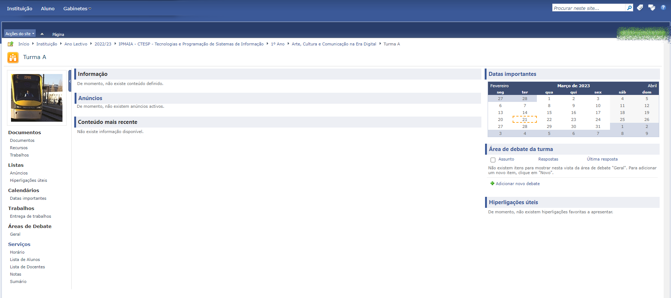
Unidade Curricular e Turma seleccionada
SUMÁRIOS

Slide 5
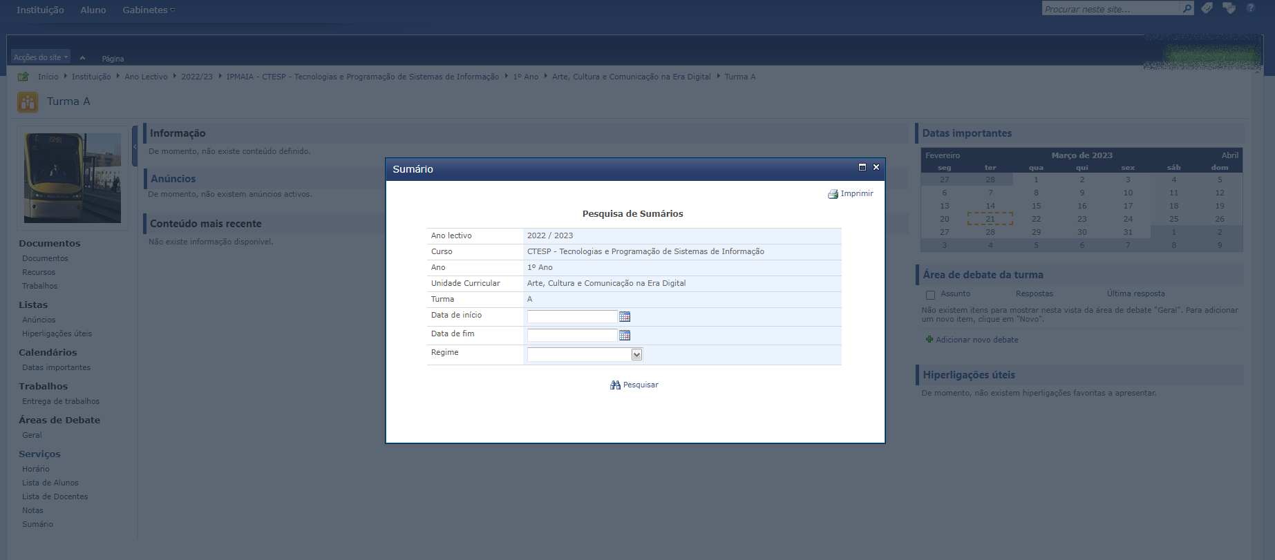
Seleccionador de Sumários Pode deixar as datas de início e fim por preencher.

Slide 6
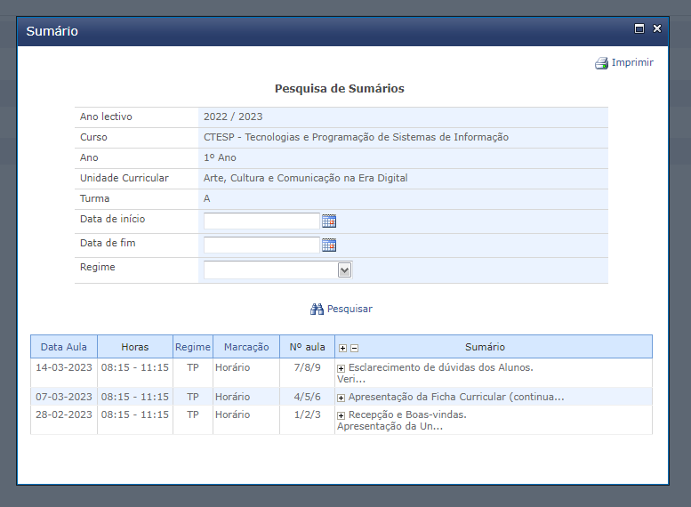
Sumários

